Slide 1
Инструкция для пользователей системы электронной поддержки образовательных курсов (на базе Moodle)

Slide 2
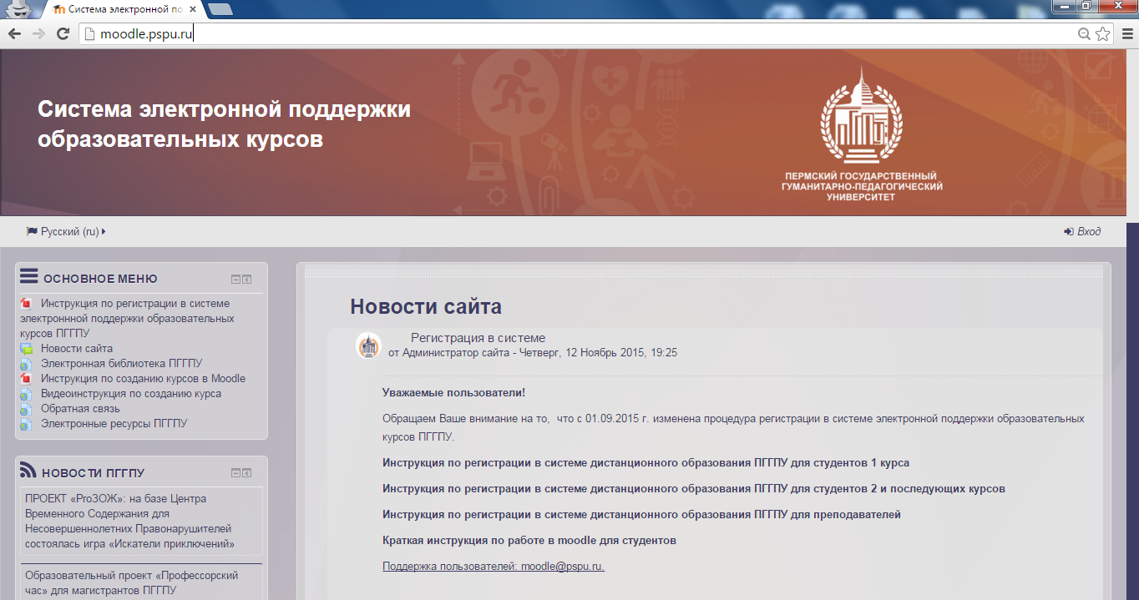
1. Для начала работы необходимо открыть в браузере страницу moodle.pspu.ru

Slide 3
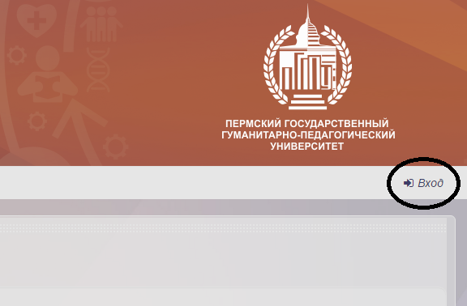
2. В правом верхнем углу страницы moodle.pspu.ru нажмите на кнопку «Вход».

Slide 4
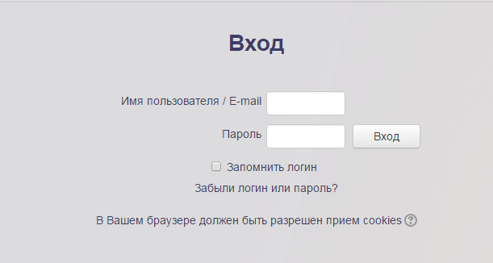
3. Заполните поля «имя пользователя» и «пароль». Затем нажмите на кнопку «вход».

Slide 5
Если Вы не получили «имя пользователя» и «пароль» от преподавателей или забыли эти данные, обратитесь в службу поддержки по адресу:
moodle@pspu.ru

Slide 6
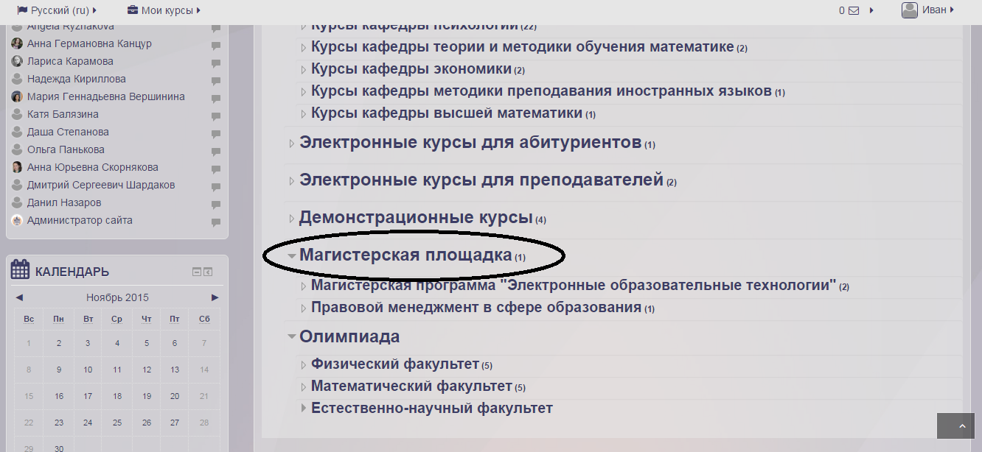
4. После успешной авторизации в системе пролистайте страницу вниз и выберите «Магистерская площадка»

Slide 7
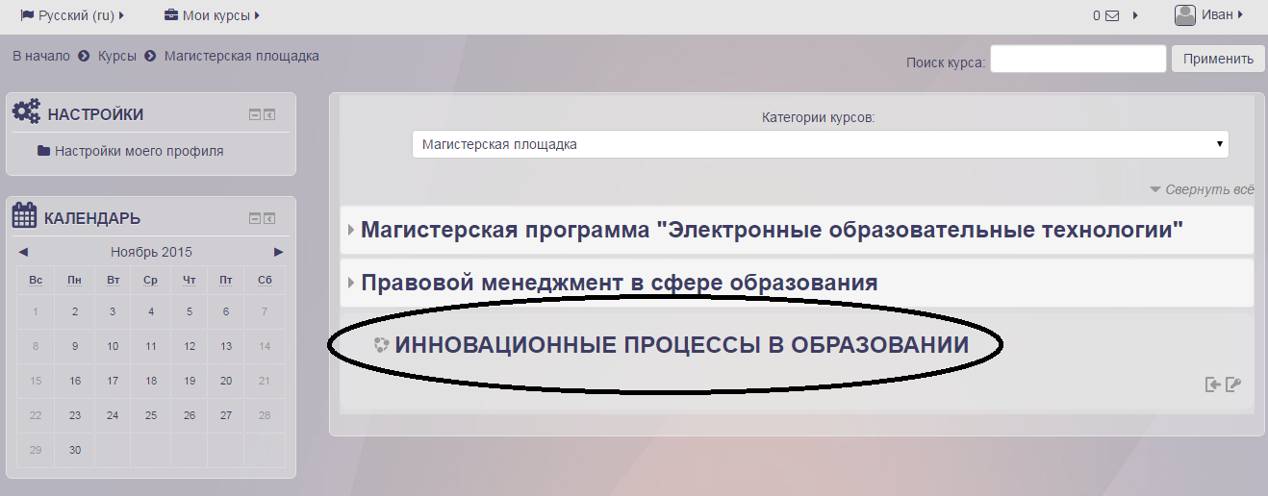
5. В появившемся окно выберите курс «Инновационные процессы в образовании»

Slide 8
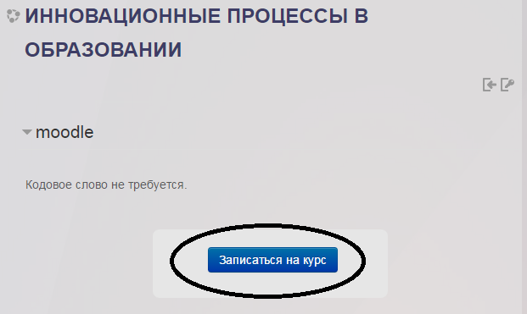
6. Далее необходимо нажать на кнопку «записаться на курс»

Slide 9
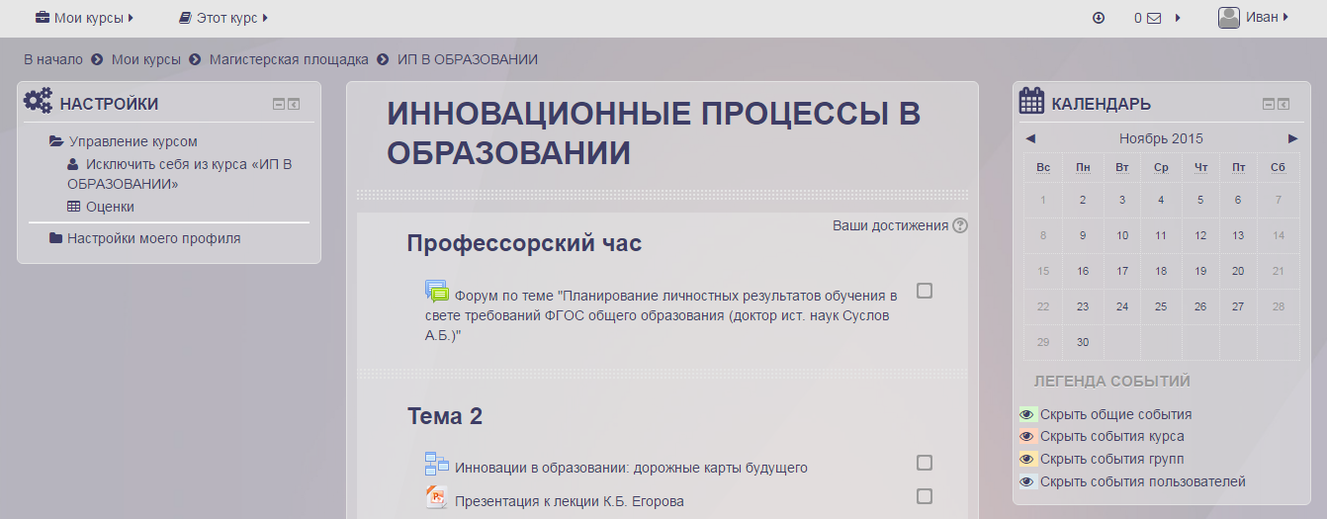
После успешной записи на курс откроется следующая страница:

Slide 10
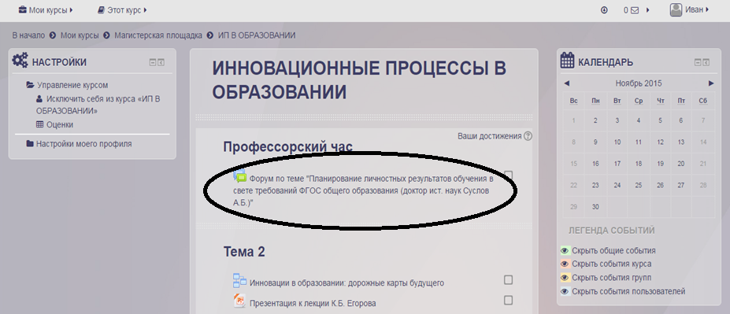
Для обсуждения вопросов форума необходимо зайти в раздел: Форум по теме «Планирование личностных результатов…»

Slide 11
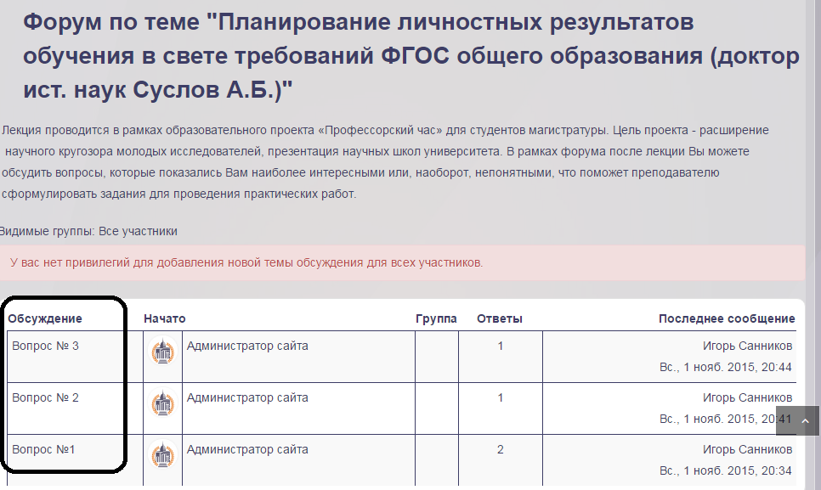
Затем выберите желаемый вопрос:

Slide 12
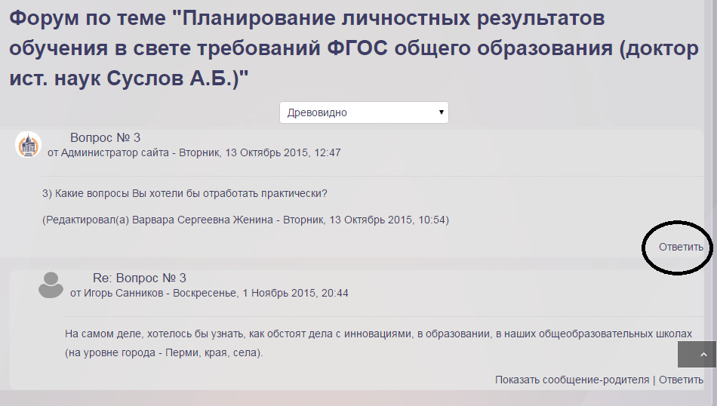
На открывшейся станице можно приступить к обсуждению, нажав на кнопку «ответить»

Slide 13
Данная презентация доступна на главной странице moodle.pspu.ru в разделе «Основное меню»
Инструкцию подготовил техник Управления информатизации Дьяков Иван.
E-mail: moodle@pspu.ru

